Slide 1
Реализация дополнительных образовательных программ как одно из перспективных направлений деятельности колледжа

Slide 2
Дополнительное образование
Дополнительное образование детей и взрослых
направлено на формирование и развитие творческих способностей детей и взрослых, удовлетворение их индивидуальных потребностей в интеллектуальном, нравственном и физическом совершенствовании, формирование культуры здорового и безопасного образа жизни, укрепление здоровья, а также на организацию их свободного времени.
Дополнительное профессиональное образование
направлено на удовлетворение образовательных и профессиональных потребностей, профессиональное развитие человека, обеспечение соответствия его квалификации меняющимся условиям профессиональной деятельности и социальной среды.

Slide 3
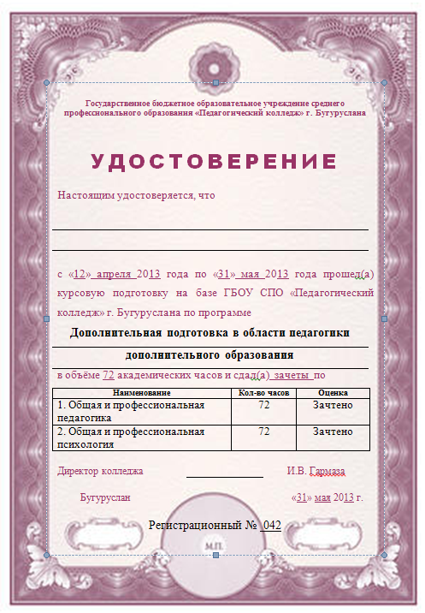
Дополнительное образование детей и взрослых

Slide 4
2013-2014 учебный год
Дополнительная подготовка
1 | В области педагогики дополнительного образования (Римера – Сервис) | 8 | Июнь 2013
2 | В области мировой художественной культуры (3 курс 4 группа) | 12 | Сентябрь- декабрь 2013
3 | В области математики (1 курс 1 группа) | 25 | Сентябрь- декабрь 2013
4 | В области психологии | 13 | Март-май 2014
5 | В области психологии (5 курс) | 24+14=38 | Апрель-май 2014
6 | В области русского языка (5 курс) | 12+14=26 | Апрель-май 2014
7 | В области методики русского языка (5 курс) | 6 | Апрель-май 2014
8 | В области русского языка (1 курс) | 22+14+14=50 | Март-май 2014
 | Всего: | 178

Slide 5

Повышение квалификации

Slide 6

Профессиональная переподготовка

Slide 7
2013-2014 учебный год
№ | Наименование | Кол-во | Сроки
Дополнительная переподготовка (252 ч)
1 | Профессиональное обучение (Бугуруслан) | 23 | 9.12-15.02
 | Профессиональное обучение (Оренбург) | 27 | 9.12-15.02
2 | Дошкольное образование (Абдуллино) | 30 | 14.04-31.05
 | Дошкольное образование (Асекеево) | 35 | 12.05-28.06
 | Дошкольное образование (Бугуруслан) | 14 | 12.05-28.06
3 | Социальная работа (Бугуруслан) | 12 | 12.05-28.06
4 | Физическая культура (Бугуруслан) | 19 | 26.05-12.07
 | Всего: | 160

